Slide 1
Что необходимо знать о бизнес-процессах, чтобы не получить отрицательный эффект от автоматизации
Дмитрий Скуматов
CRM-специалист «Мега Мир IT»

Slide 2
Немного о терминологии
Ответить на звонок
Принять заказ клиента
Подготовить смету
Отправить клиенту смету на согласование
Подготовить договор
Подписать договор у директора
Отправить клиенту договор на подпись
Забрать у клиента подписанные документы
Выставить клиенту счёт
Проконтролировать оплату счёта
Взять с клиента вводные данные по продукции
Связаться с поставщиками
…
…
…
1

Slide 3
Немного о терминологии
Ответить на звонок
Принять заказ клиента
Подготовить смету
Отправить клиенту смету на согласование
Подготовить договор
Подписать договор у директора
Отправить клиенту договор на подпись
Забрать у клиента подписанные документы
Выставить клиенту счёт
Проконтролировать оплату счёта
Взять с клиента вводные данные по продукции
Связаться с поставщиками
…
…
…
Оператор call-центра
Менеджер по
продажам
Бухгалтер
Сотрудник
Производственного
отдела
1

Slide 4
Немного о терминологии
Процесс
1

Slide 5
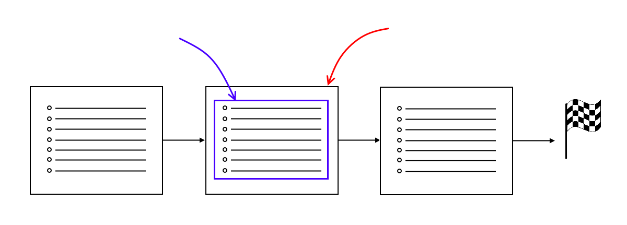
Немного о терминологии
Блок
Инструкции
Процесс
1

Slide 6
Немного о терминологии
Блок
Инструкции
Бизнес-процесс
1

Slide 7
Подходы к автоматизации процессов
2

Slide 8
Подходы к автоматизации процессов
1. Точечный подход
1.1. Автоматизация блока или инструкций
2

Slide 9
Подходы к автоматизации процессов
1. Точечный подход
1.1. Автоматизация блока или инструкций
1.2. Автоматизация коммуникации
2

Slide 10
Подходы к автоматизации процессов
1. Точечный подход
1.1. Автоматизация блока или инструкций
1.2. Автоматизация коммуникации
2. Комплексный подход
2

Slide 11
Эффективная автоматизация. Критерии
3

Slide 12
Эффективная автоматизация. Критерии
Результат автоматизации:
Увеличение чистой прибыли
1. Увеличение проходимости
(эффективности) процесса
или
2. Повышение рентабельности
или
3. Снижение постоянных
расходов
3

Slide 13
Эффективная автоматизация. Критерии
Результат автоматизации:
Увеличение чистой прибыли
1. Увеличение проходимости
(эффективности) процесса
или
2. Повышение рентабельности
или
3. Снижение постоянных
расходов
+
Внедрение окупится в
обозримом будущем
3

Slide 14
Эффективная автоматизация. Критерии
Результат автоматизации:
Увеличение чистой прибыли
1. Увеличение проходимости
(эффективности) процесса
или
2. Повышение рентабельности
или
3. Снижение постоянных
расходов
+
Внедрение окупится в
обозримом будущем
+
Изменения будут учтены в
смежных участках процесса
3

Slide 15
Автоматизация с
1. Описать основные процессы
4

Slide 16
Автоматизация с
1. Описать основные процессы
2. Оптимизировать процессы
4

Slide 17
Автоматизация с
1. Описать основные процессы
2. Оптимизировать процессы
3. Внедрить Битрикс24 – комплексная автоматизация
4

Slide 18
Автоматизация с
1. Описать основные процессы
2. Оптимизировать процессы
3. Внедрить Битрикс24 – комплексная автоматизация
4. Продолжить точечную автоматизацию через бизнес-процессы в Битрикс24 и дополнительные приложения
4

Slide 19
ПОЛУЧИТЬ ПОДРОБНУЮ КОНСУЛЬТАЦИЮ
Тел.: 8 (3952) 60-77-28
E-mail: expert@mmit.ru
Офис: ул. Терешковой, 15Б
СПАСИБО ЗА ВНИМАНИЕ!
ВОПРОСЫ?

